Slide 1


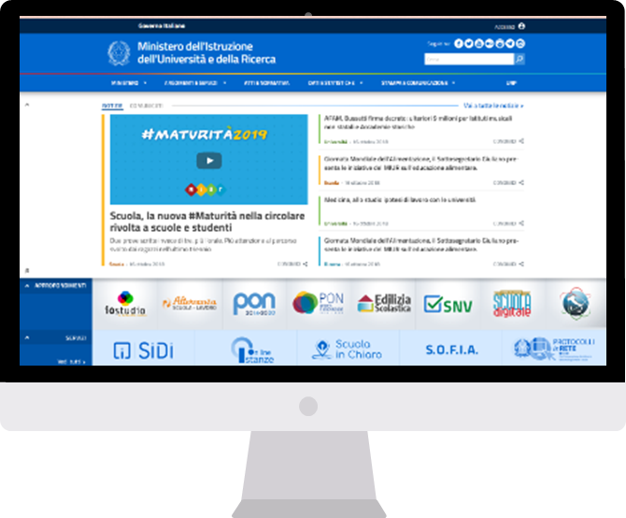
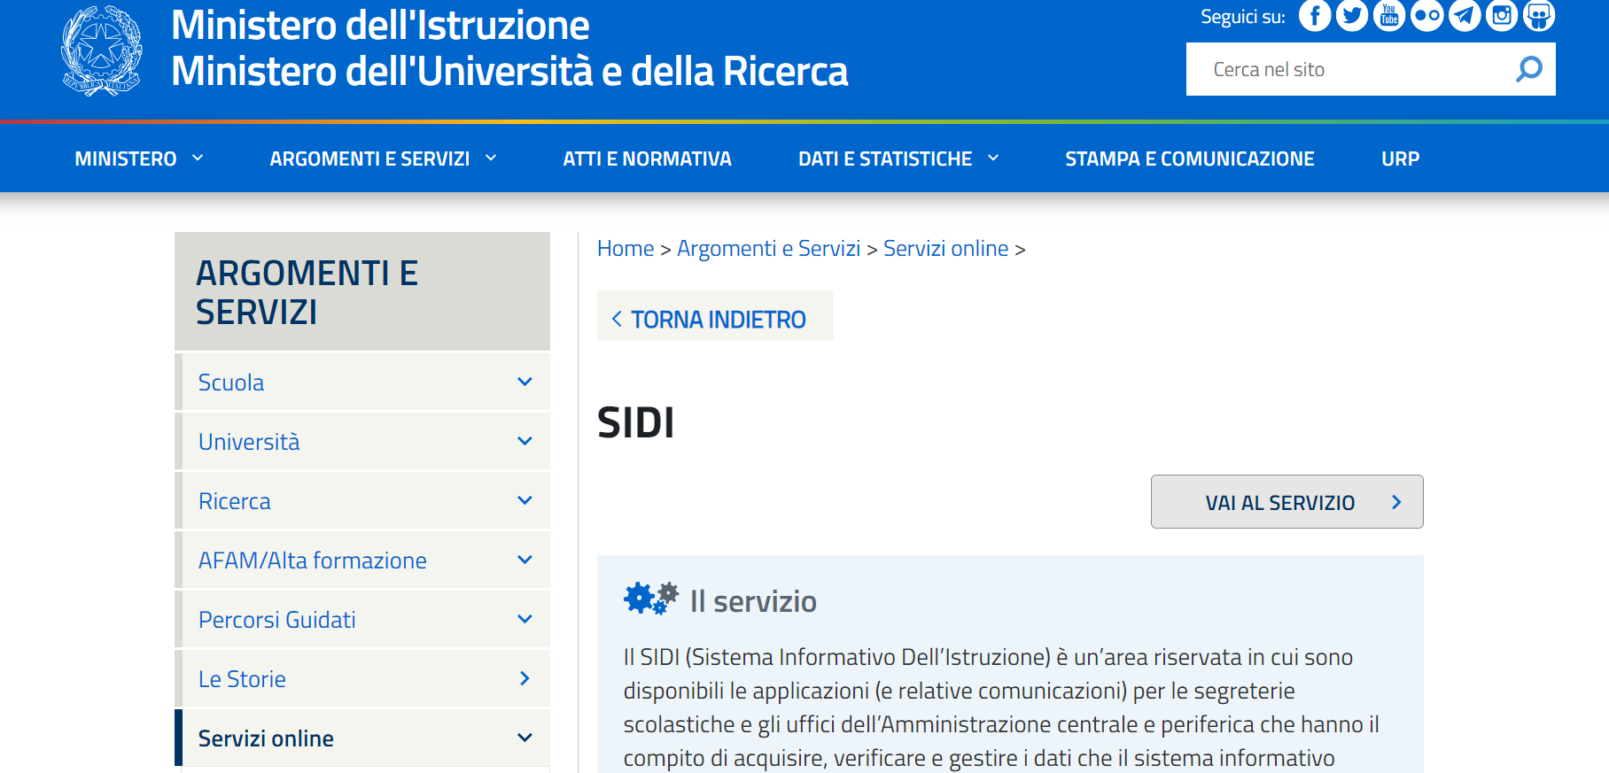
Graduatorie d’istituto III Fascia personale ATA triennio 2021/22 - 2023/24

Slide 2
INDICE
3
8
15
18
20
25
28
MONITORAGGIO STATO LAVORI………………………………………………………….
GESTIONE GRADUATORIE…....................................................................................
VISUALIZZAZIONE ED ESPORTAZIONE GRADUATORIE………......................
RILEVAZIONE ESAME RECLAMI…………………………………………….……...........
PRENOTAZIONE E MONITORAGGIO GRADUATORIA RICALCOLATA.........
VISUALIZZAZIONE GRADUATORIA RICALCOLATA..........................................
VISUALIZZAZIONE SCUOLE/PROFILI RICALCOLATI.......................................

Slide 3


Monitoraggio stato avanzamento lavori
La funzione ‘Monitoraggio stato avanzamento lavori’:
Permette di visualizzare il riepilogo delle posizioni per stato e il dettaglio delle scuole con posizioni da validare.

Slide 4

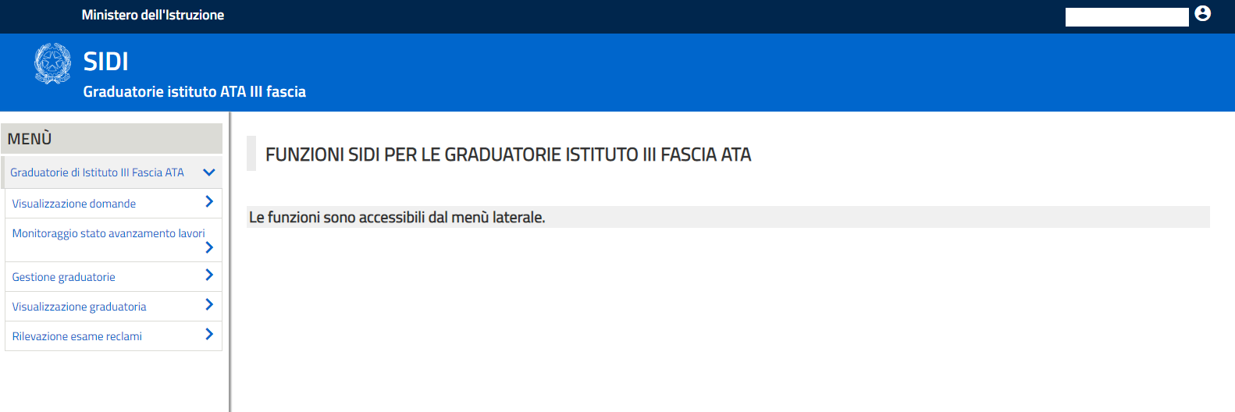

MONITORAGGIO STATO AVANZAMENTO LAVORI
Cliccare su «Monitoraggio stato avanzamento lavori» per accedere alla funzione in oggetto.

Slide 5
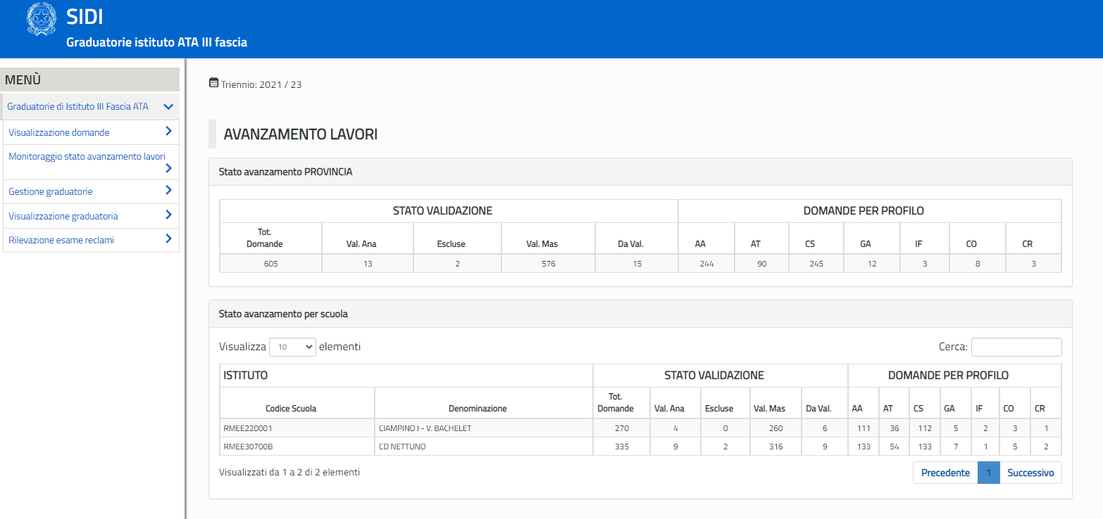
MONITORAGGIO STATO AVANZAMENTO LAVORI
Il sistema prospetta la lista dello stato di avanzamento per provincia e per scuola.

Slide 6
MONITORAGGIO STATO AVANZAMENTO LAVORI
Inserire nel tab «Cerca»
il codice scuola per poter ricercare la scuola di interesse.

Slide 7
Gestione graduatorie
La funzione ‘Gestione graduatorie’:
oltre a visualizzare lo stato di lavorazione delle domande e delle graduatorie, per ogni singolo profilo, permette di effettuare le seguenti operazioni
- Produzione graduatoria di Istituto provvisoria
- Produzione graduatoria di Istituto definitiva
- Autorizzazione visualizzazione dati su WEB

Slide 8

GESTIONE GRADUATORIE
Cliccare su «Gestione graduatorie» per accedere alla funzione in oggetto

Slide 9
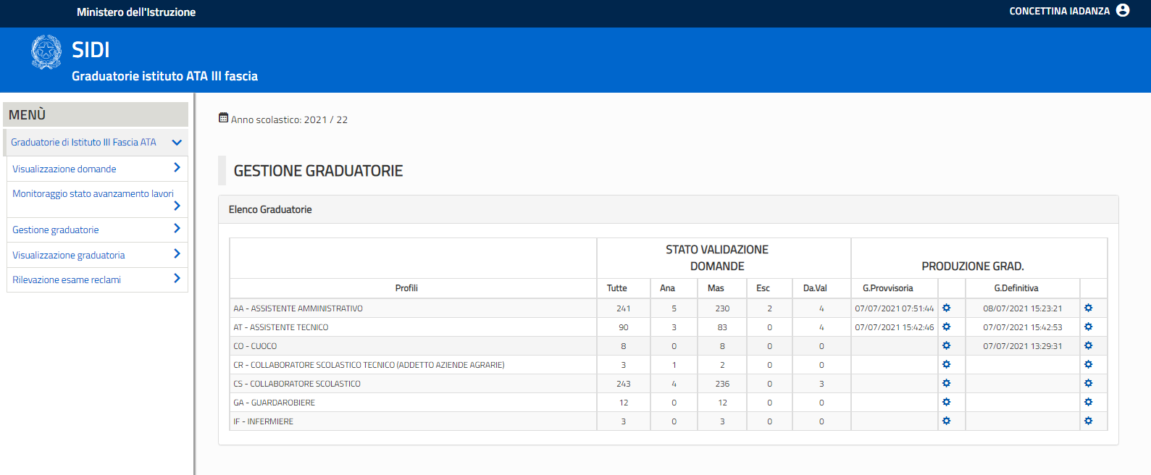
GESTIONE GRADUATORIE
Cliccare su in riferimento al profilo di interesse per effettuare la «generazione della graduatoria provvisoria»
Il sistema prospetta la lista dei profili

Slide 10
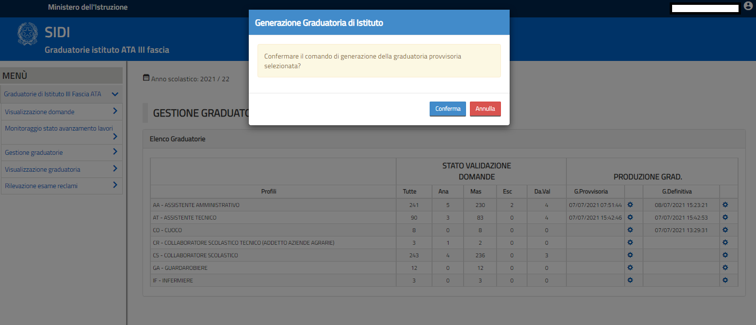
GESTIONE GRADUATORIE
Cliccare sul tasto <<Conferma>> per confermare la «generazione della graduatoria provvisoria»

Slide 11
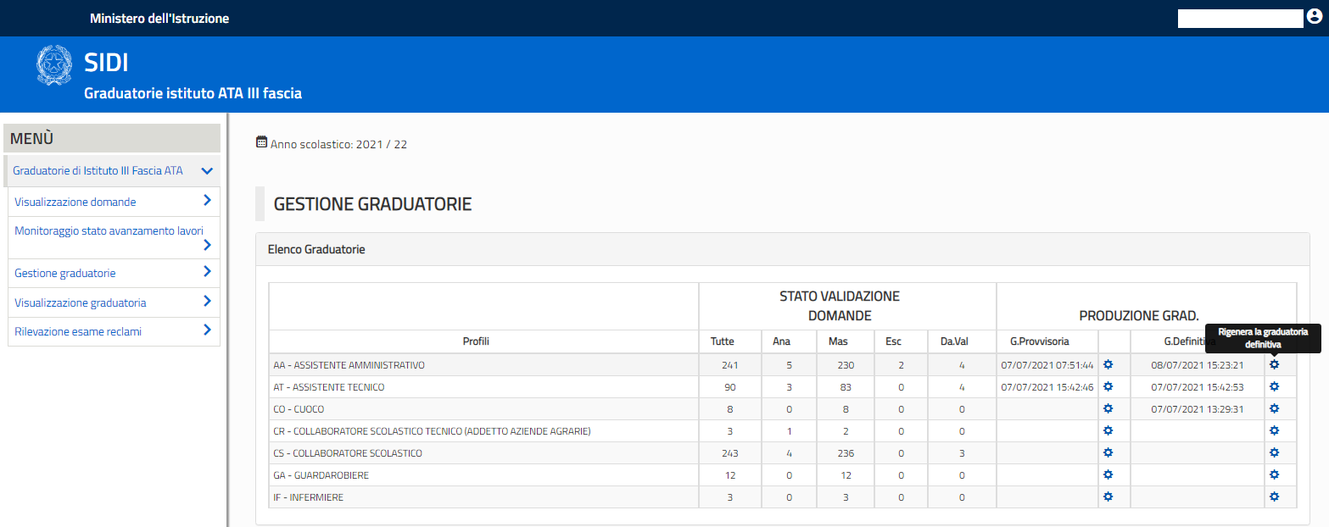

GESTIONE GRADUATORIE
Cliccare su su in riferimento al profilo di interesse per effettuare la «generazione della graduatoria definitiva»

Slide 12
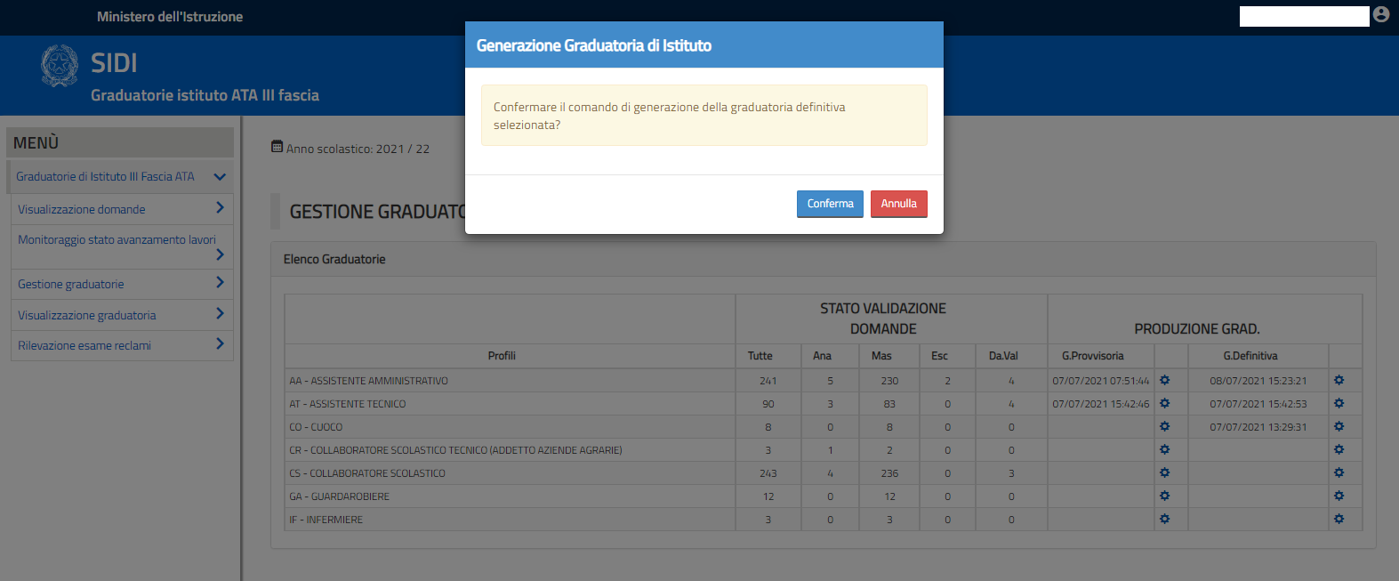
GESTIONE GRADUATORIE
Cliccare sul tasto <<Conferma>> per confermare la «generazione della graduatoria definitiva»

Slide 13
Visualizzazione ed esportazione graduatorie
La funzione ‘Visualizzazione graduatorie’:
- Permette di visualizzare le graduatorie precedentemente prodotte ed esportarle in formato excel.

Slide 14
VISUALIZZAZIONE ED ESPORTAZIONE GRADUATORIE
Cliccare su «Visualizzazione graduatoria» per accedere alla funzione in oggetto.

Slide 15
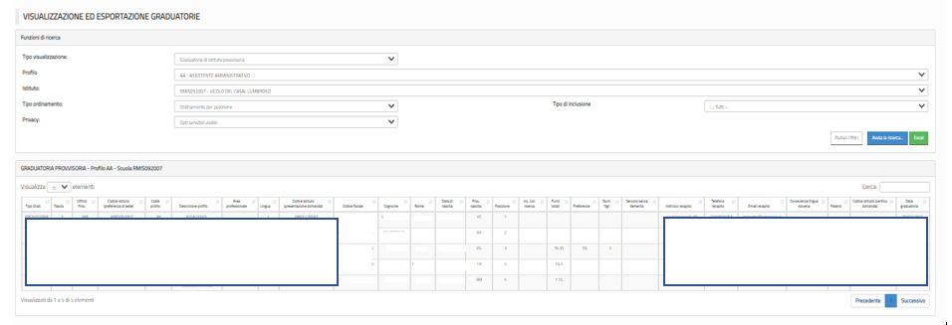
VISUALIZZAZIONE ED ESPORTAZIONE GRADUATORIE
Per poter effettuare l’export in formato excel cliccare sul pulsante <<Excel>> e il sistema genera un template excel che potrà essere salvato sul proprio laptop
NOTA BENE
Per poter effettuare la visualizzazione selezionare obbligatoriamente dal menu’ a tendina il tipo di visulizzazione, il profilo e l’istituto e premere il pulsante <<Avvia la ricerca>>

Slide 16
Rilevazione esame reclami
La funzione ‘Rilevazione esame reclami’:
- Permette all’istituzione scolastica di acquisire lo stato di fine esame dei reclami per ogni specifico profilo.
- Permette all’ufficio provinciale di visualizzare lo stato di fine esame dei reclami per le scuole afferenti alla propria provincia per ogni specifico profilo.

Slide 17
RILEVAZIONE ESAMI RECLAMI
Cliccare su «Rilevazione esame reclami» per accedere alla funzione in oggetto.

Slide 18
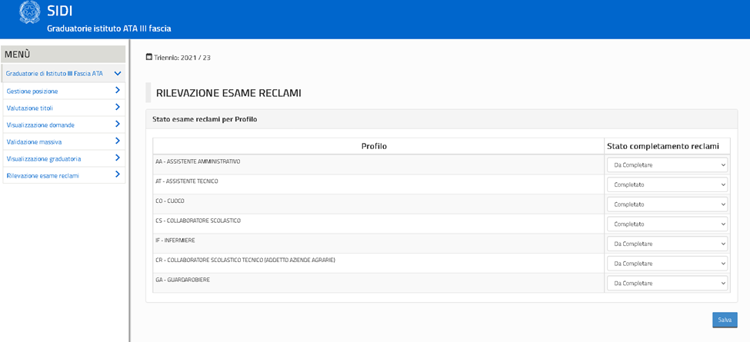
RILEVAZIONE ESAME RECLAMI
Cliccare sulla lista del profilo di interesse e selezionare lo stato di completamento ndo sulla funzione.
Cliccando sulla funzione <<Rilevazione esami reclami>> l’istituzione scolastica può acquisire lo stato di completamento di fine reclami per le domande di propria competenza, per ogni profilo.
.
Cliccare su ‘salva’ per salvare e registrare quanto inserito.

Slide 19
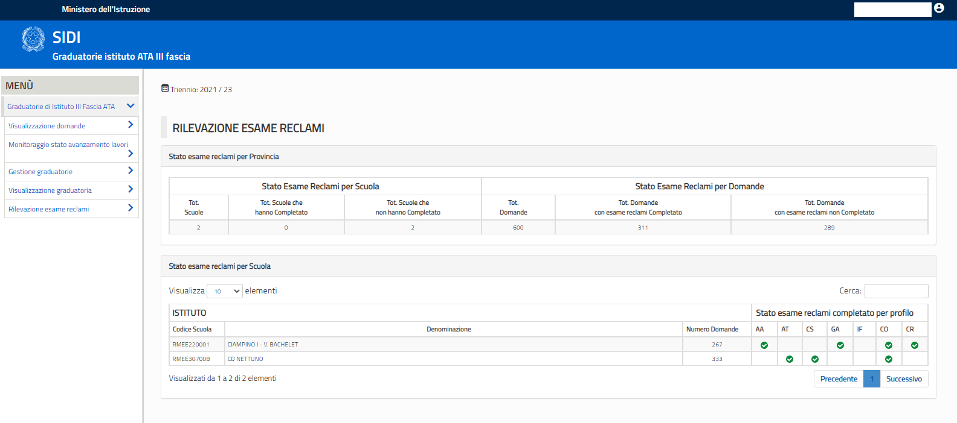
RILEVAZIONE ESAME RECLAMI
Cliccando sulla funzione <<Rilevazione esami reclami>> l’ufficio provinciale visualizza l’elenco delle domande afferenti alla propria provincia e per ognuna lo stato di lavorazione di fine reclami , per ogni profilo, per le domande di competenza.
.

Slide 20
Prenotazione e monitoraggio graduatoria ricalcolata
La funzione ‘Prenotazione e monotoraggio graduatoria ricalcolata’ è rilasciata alle Scuole.
La Scuola che ha convalidato una determinata domanda può, avendo modificato i punteggi o escluso profili/Aree professionali, richiedere il ricalcolo delle graduatorie delle scuole interessate.
Accedendo alla funzione, gli uffici operanti, possono prenotare e monitorare lo stato di avanzamento di elaborazione della graduatoria di istituto definitiva ricalcolata per profilo.

Slide 21
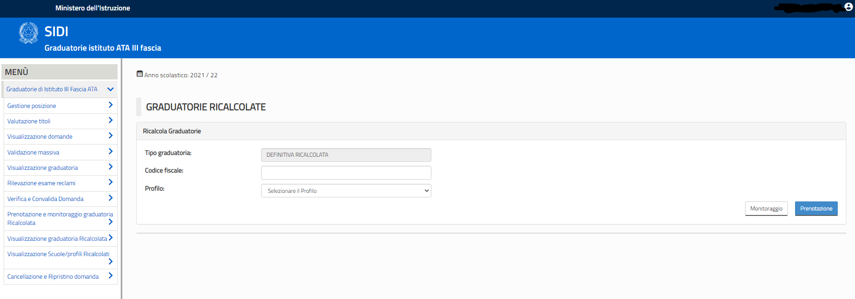
Prenotazione e monitoraggio graduatoria ricalcolata
Impostare tutti i dati :
Tipologia graduatoria «Definitiva ricalcolata»
Codice fiscale dell’aspirante su cui la scuola ha cambiato il punteggio
Profilo , da selezionare da apposita lista ( codice e descrizione), di interesse
Cliccare su «Prenotazione» per confermare l’operazione
Cliccare su «Prenotazione e monitoraggio graduatoria Ricalcolata» per accedere alla funzione in oggetto.

Slide 22
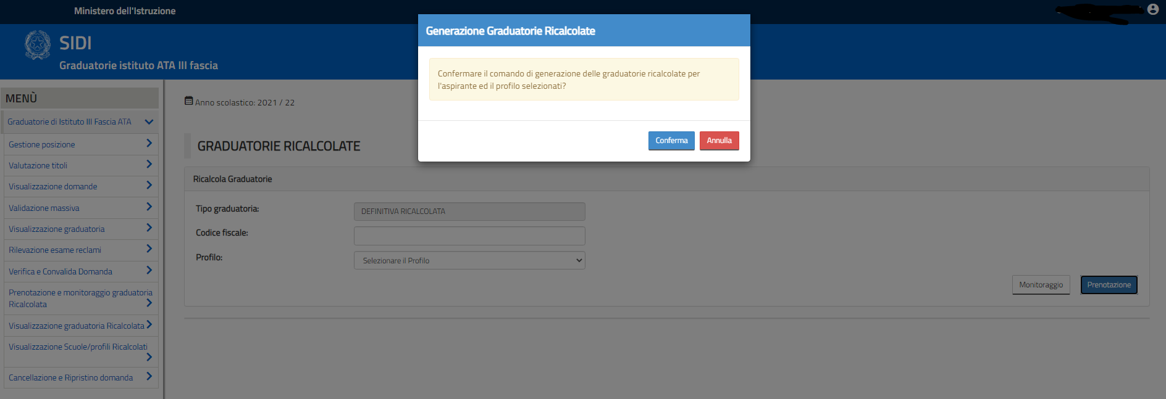
Prenotazione e monitoraggio graduatoria ricalcolata
Cliccare sul tasto <<Conferma>> per confermare la «generazione della graduatoria ricalcolata»
Il sistema effettua i seguenti controlli:
-la richiesta può essere effettuata dalla scuola di verifica/convalida della posizione dell’aspirante oggetto del ricalcolo
-la domanda del codice fiscale indicato deve risultare convalidata
-la richiesta può essere inserita solamente se è stata elaborata la graduatoria definitiva per lo specifico profilo oggetto del ricalcolo
-la data di aggiornamento della domanda trattata deve risultare successiva alla data dell’ultimo ricalcolo avvenuto
Se il sistema non supera i controlli effettuati, viene bloccata l’operazione e fornito un opportuni messaggio
Se il sistema supera i controlli effettuati, viene inserita la richiesta di elaborazione e fornito un messaggio di operazione correttamente effettuata

Slide 23
Prenotazione e monitoraggio graduatoria ricalcolata
Dopo avere effettuato una prenotazione, l’ufficio può monitorare l’avanzamento della stessa e verificare l’avvenuta elaborazione della graduatoria richiesta
Impostare tutti i dati :
Tipologia graduatoria «Definitiva ricalcolata»
Codice fiscale dell’aspirante su cui la scuola ha cambiato il punteggio e per il quale è stata richiesta la graduatoria
Profilo , da selezionare da apposita lista ( codice e descrizione), di interesse
Cliccare su «Monitoraggio» per verificare lo stato di avanzamento della richiesta di elaborazione della graduatoria ricalcolata

Slide 24
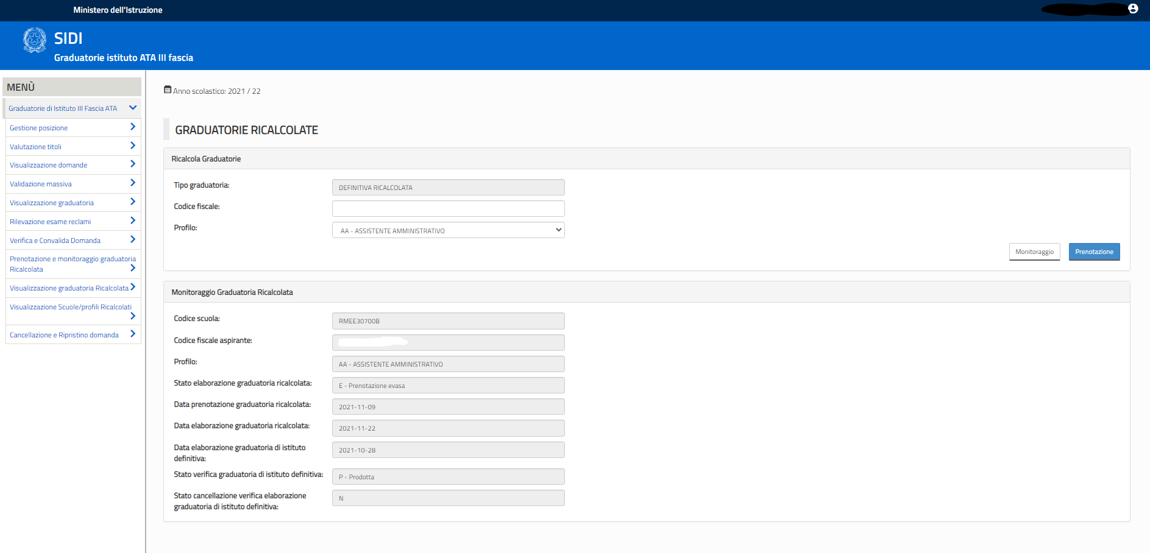
Prenotazione e monitoraggio graduatoria ricalcolata
NOTA BENE
La ricerca viene effettuata in riferimento alla scuola operante
Vengono visualizzati i dati di riferimento della graduatoria oggetto di monitoraggio
Se la graduatoria è stata elaborata risulterà impostata la relativa data

Slide 25
Visualizzazione graduatoria ricalcolata
La funzione ‘Visualizzazione graduatoria ricalcolata’ è rilasciata alle Scuole e agli Uffici Provinciali.
Gli uffici abilitati, accedendo alla funzione possono visualizzare le graduatorie ricalcolate per profilo, precedentemente elaborate.

Slide 26
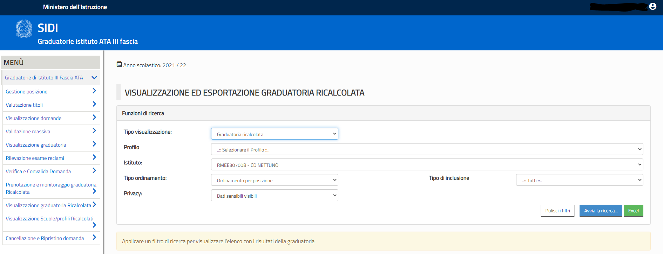
Visualizzazione graduatoria ricalcolata
Impostare obbligatoriamente :
Tipologia di visualizzazione
Profilo
Istituto
per attivare la ricerca.
Gli altri campi vengono preimpostati dal sistema per semplificare l’operazione ma sono modificabili con l’opportuno filtro.
Se l’ufficio operante è un ufficio scolastico, il campo Istituto viene preimpostato con il codice della scuola operante
Cliccare su «Visualizzazione graduatoria Ricalcolata» per accedere alla funzione in oggetto.
Per poter avviare la ricerca cliccare sul pulsante <<Avvia ricerca>>.

Slide 27
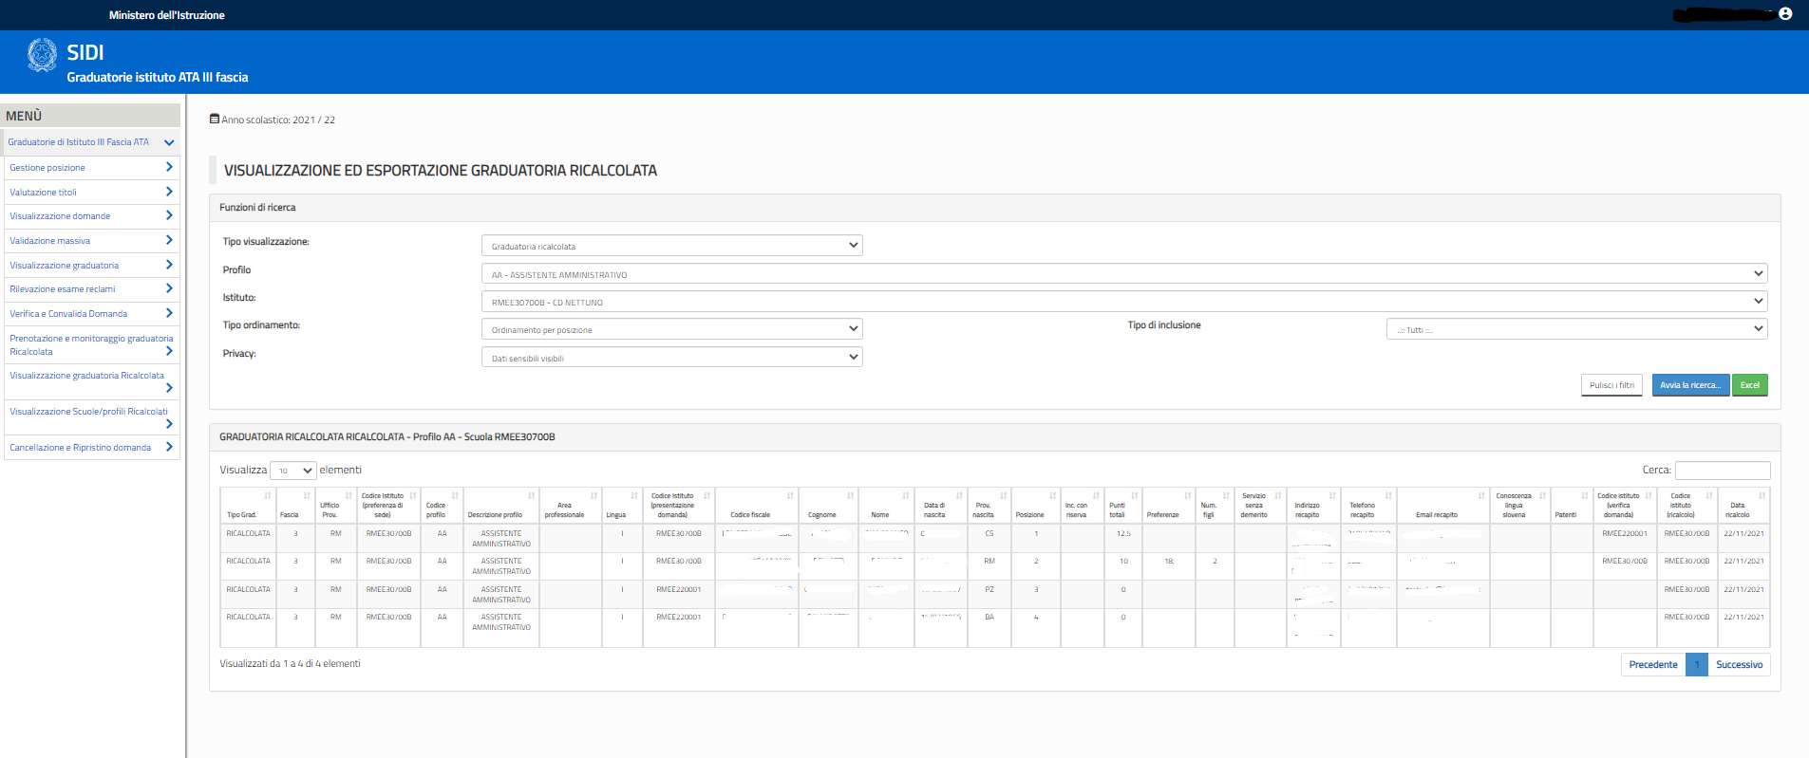
Visualizzazione graduatoria ricalcolata
Il sistema prospetta i dati della graduatoria, per quanto ricercato.
Per poter effettuare l’export in formato excel cliccare sul pulsante <<Excel>> , il sistema genera un template excel che potrà essere salvato sul proprio computer
Gli aspiranti per ii quali è stato operato un ricalcolo da parte della scuola di convalida, lo riscontrarlo nella visualizzazione POLIS, dove viene data evidenza dell’avvenuto ricalcolo

Slide 28
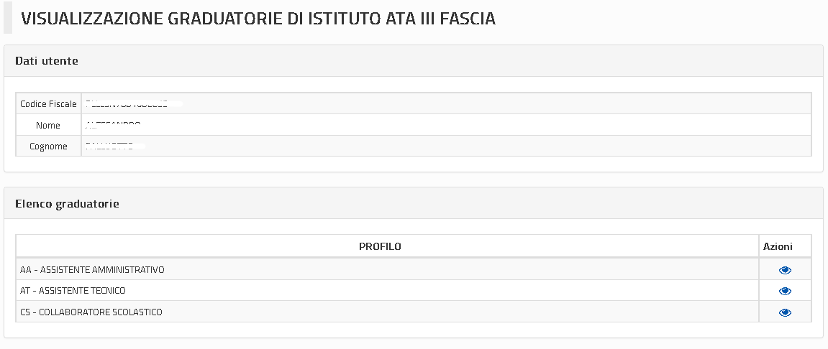
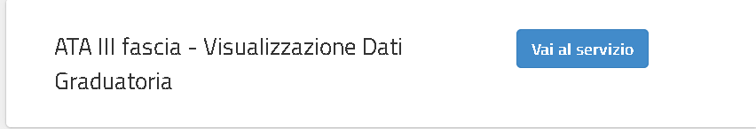
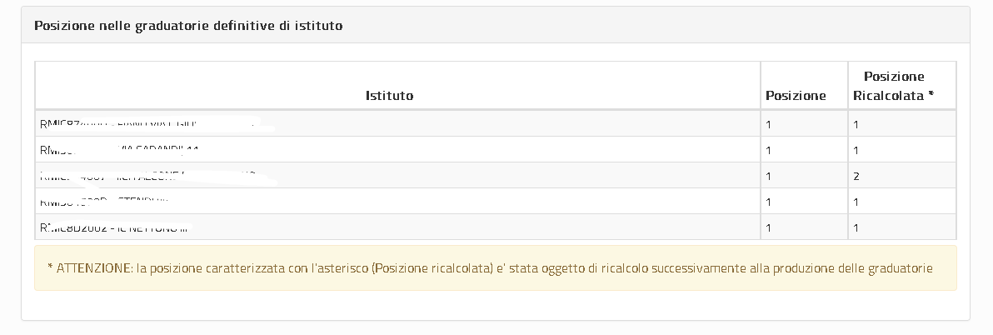
Visualizzazione graduatoria ricalcolata
Vengono prospettati i profili da lui dichiarati e se ‘autorizzata la visualizzazione su WEB’ da parte dell’ufficio competente, si può procedere alla visualizzazione dei dati di dettaglio
Nella ‘Visualizzazione dei dati di Graduatoria’ di POLIS, viene data evidenza agli aspiranti dell’eventuale ricalcolo avvenuto.
L’aspirante accede con le proprie credenziali
Vengono prospettate diverse sezioni con tutti i dettagli della domanda.
In particolare, nella sezione della ‘Posizione nelle graduatorie definitive di istituto’, se prodotte le graduatorie definitive, in riferimento agli istituti espressi dall’aspirante, viene riportata anche l’eventuale ‘posizione ricalcolata’ assegnata in funzione degli avvenuti ricalcoli.

Slide 29
Visualizzazione Scuole/Profili ricalcolati
La funzione ‘Visualizzazione Scuole/Profili ricalcolati’ è rilasciata alle Scuole e agli Uffici Provinciali.
Gli uffici abilitati, accedendo alla funzione visualizzano un prospetto sintetico di tutte le scuole e relativi profili che sono state oggetto di ricalcolo

Slide 30
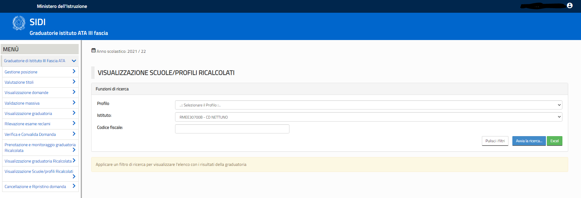
Visualizzazione Scuole/profili ricalcolati
Impostare obbligatoriamente :
Profilo
Istituto
Codice fiscale
per attivare la ricerca.
Se l’ufficio operante è un ufficio scolastico, il campo Istituto viene preimpostato con il codice della scuola operante
Cliccare su «Visualizzazione Scuole/profili ricalcolati» per accedere alla funzione in oggetto.
Per poter avviare la ricerca cliccare sul pulsante <<Avvia ricerca>>.

Slide 31
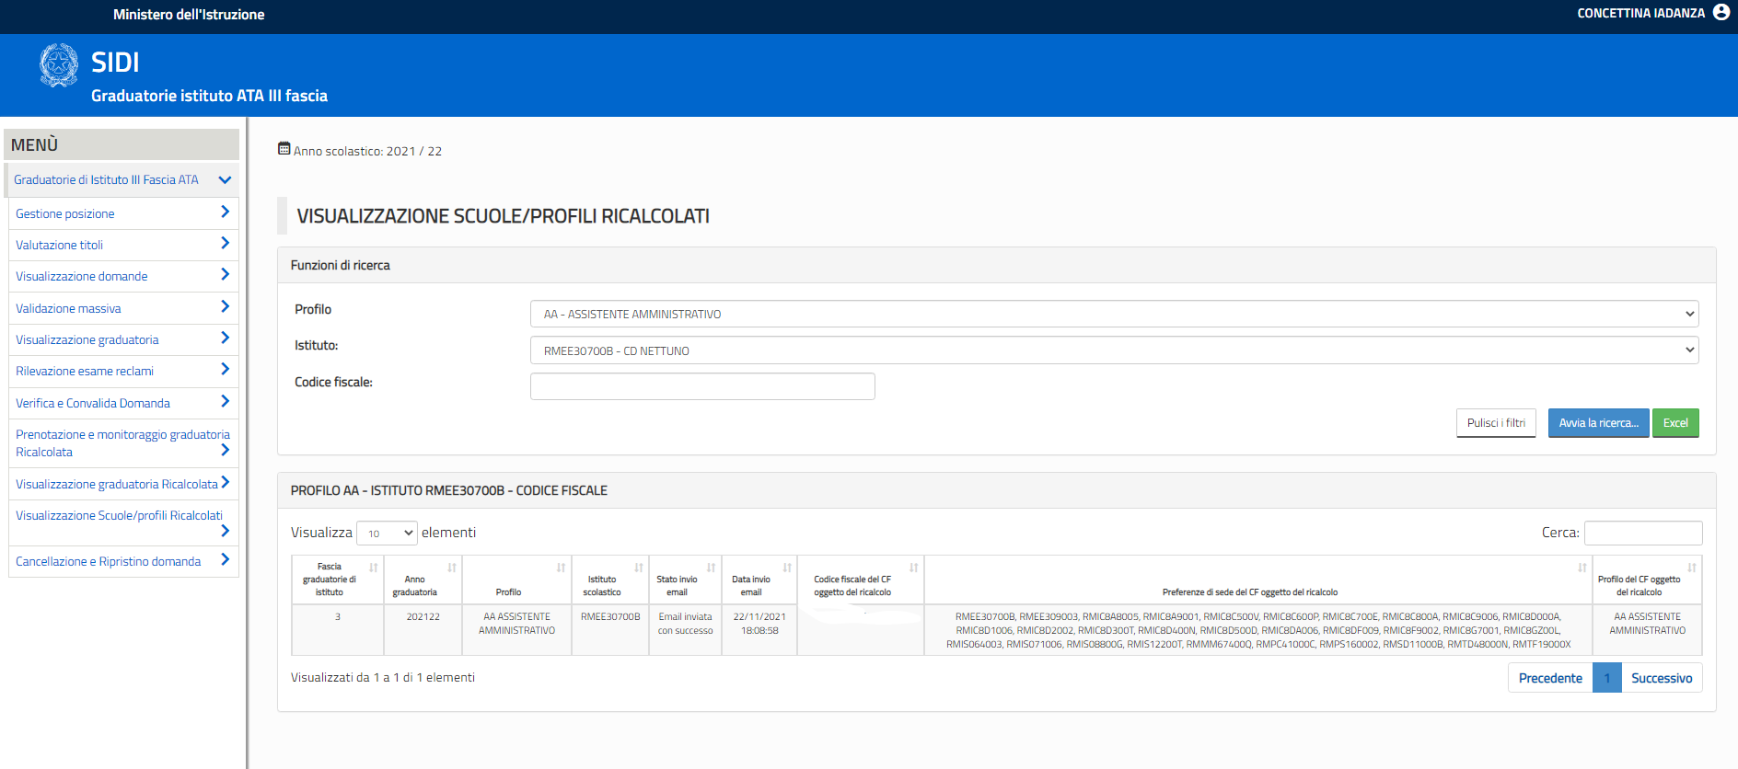
Visualizzazione Scuole/profili ricalcolati
Il sistema prospetta i dati relativi alla ricerca effettuata
Per poter effettuare l’export in formato excel cliccare sul pulsante <<Excel>> , il sistema genera un template excel che potrà essere salvato sul proprio computer

Slide 32
FINE

